Slide 1

PROJET Hometraining
IPME 2022

Slide 2
De la conception au développement
Le projet
Fixer des objectifs et créer un plan
Passer à l’action

Slide 3
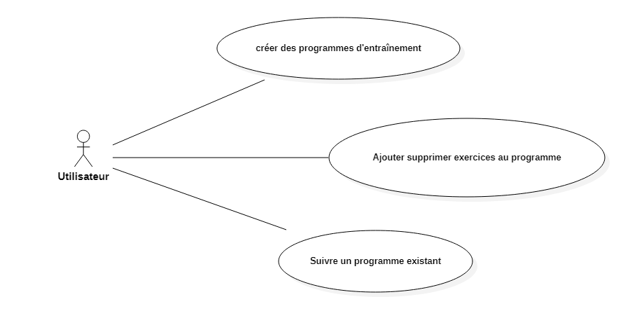
Use case Utilisateur

Slide 4
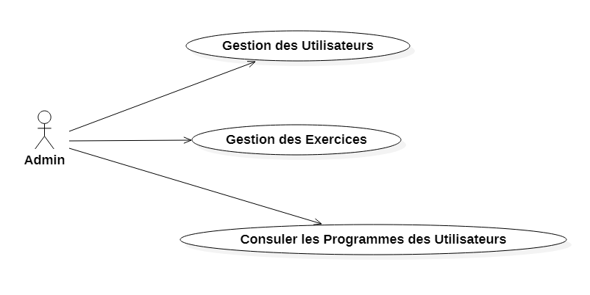
Use case Administrateur

Slide 5
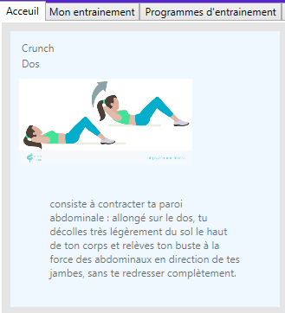
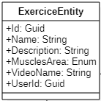
Un Exercice
Nom
Zone musculaire ciblée
Image/Vidéo
Description de l’exercice

Slide 6
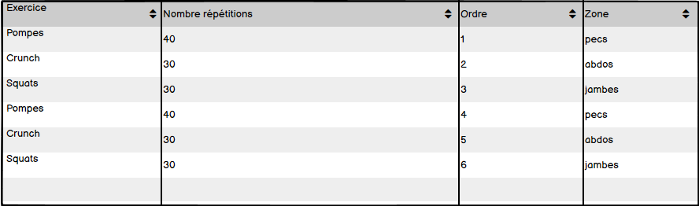
Un Programme d’entrainement
Est une liste ordonnée d’Exercices
Un exercice peut être présent plusieurs fois dans un programme
Le programme définit pour chaque exercice :
son ordre ,
le nombre de répétitions

Slide 7
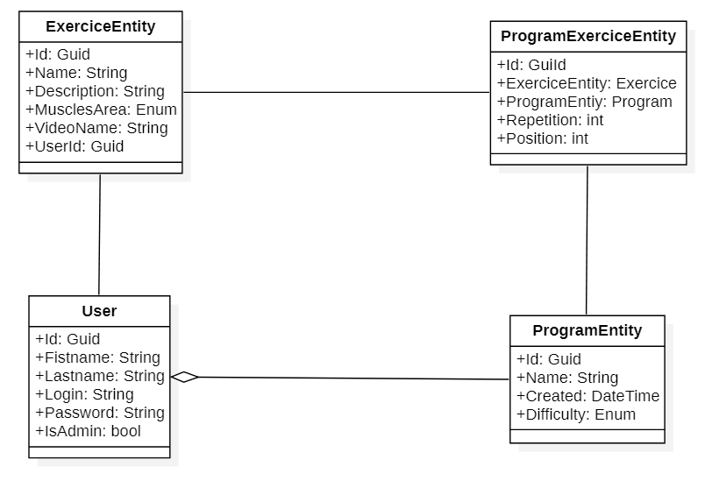
Conception UML

Slide 8
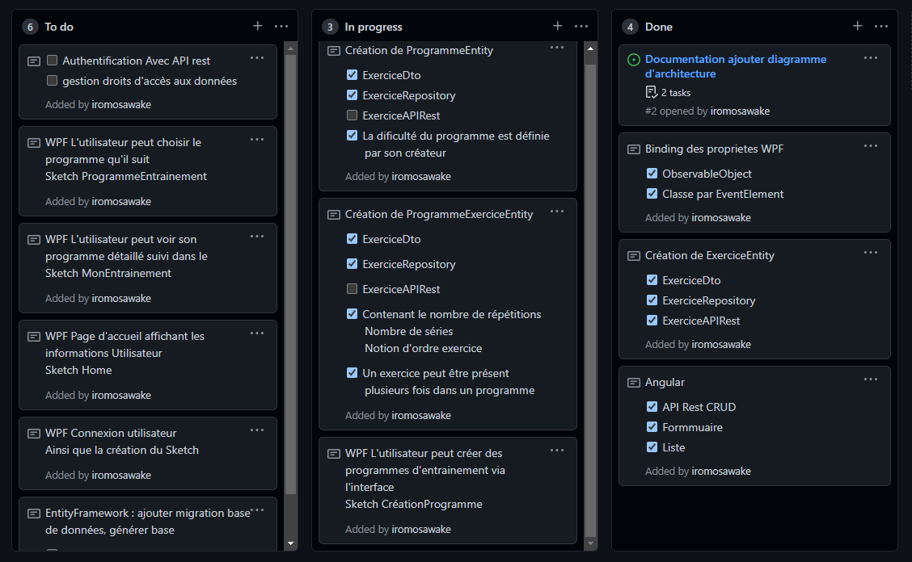
Gestion du projet GitHub

Slide 9
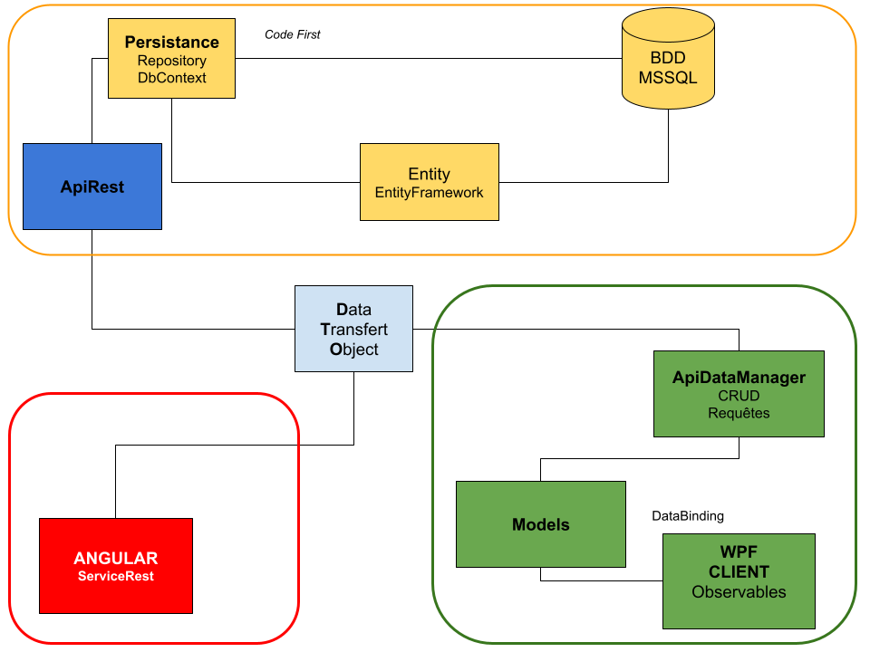
Diagramme de structure

Slide 10

Établir un plan
Définir une destination et/ou un thème de voyage
1
Fixer les dates de voyage, définir le mode de transport et trouver des hébergements
2
Trouver des attractions, des restaurants et des activités dans la région
3

Slide 11

Merci
xyz@example.com

